Slide 1
첫 웹페이지 따라하기

Slide 2
01
웹의 동작 원리
02
HTML5/CSS3 기초 및 브라우저의 동작원리
03
Bootstrap을 이용하여 화면 만들기

Slide 3
1. 웹(WWW)의 동작원리

Slide 4
1. 웹(WWW)의 동작원리
웹의 동작 원리에 대해 이해한다
TCP/IP 프로토콜, HTTP프로토콜, SOCKET등의 개념에 대해 이해한다
Session, Cookie 의 특징을 이해한다

Slide 5
1. 웹의 동작원리
웹의 동작원리
Web
Client
(chrome, safari, firefox등)
Web
Server
(Apache,
Ngnix,
WEBTOBE)
WAS
DB서버
(오라클, mysql, mssql등)
request
response

Slide 6
1. 웹의 동작원리
웹의 동작원리
웹은 클라이언트가 서버에 요청을 보내면 서버는 해당 요청에 대해 응답한다 라고 말한다.
웹 클라이언트는 웹 서버에 자료를 요청하기 위해 http 프로토콜을 사용하는 프로그램이다.
웹클라이언트는 웹서버에 정보를 요청하고 요청받은 결과를 받아 화면에 결과물을 출력하는 역할을 한다.
웹 클라이언트가 요청하는 리소스는 컴퓨터에 저장되어 있는 정적인 데이터이거나 동적인 결과가 될 수 있다.
정적인 데이터는 이미지, HTML파일, css 파일, JavaScript 파일과 같이 미리 만들어져 서버에 저장되어 있는 파일이다.
동적인 결과는 웹서버(was)에 의해서 실행되는 프로그램을 통해서 만들어진 결과물이다.
웹 클라이언트는 웹브라우저를 말한다.
웹브라우저에는 파이어폭스, 사파리, 구글 크롬, 인터넷 익스플로러, 오페라 등이 있다.

Slide 7
1. 웹의 동작원리
웹의 동작원리
웹서버는 하드웨어, 소프트웨어 혹은 두 개가 같이 동작하는 것을 의미할 수 있습니다.
하드웨어 측면에서, 웹 서버는 웹 서버의 소프트웨어와 website의 컴포넌트 파일들을 저장하는 컴퓨터입니다. (컴포넌트 파일에는 HTML 문서, images, CSS stylesheets, 그리고 JavaScript files가 있습니다.) 웹 서버는 인터넷에 연결되어 웹에 연결된 다른 기기들이 웹 서버의 데이터(컴포넌트 파일들)를 주고받을 수 있도록 합니다.
소프트웨어 측면에서, 웹 서버는 기본적으로 웹 사용자가 어떻게 호스트 파일들에 접근하는지를 관리합니다. 이 문서에서 웹 서버는 HTTP서버로 국한합니다. HTTP 서버는 URL(Web addresses)과 HTTP(당신의 브라우저가 웹 페이지를 보여주기 위해 사용하는 프로토콜)의 소프트웨어 일부입니다.
웹서버프로그램에는 아파치, nginx, webtobe, iis등이 있습니다. 본래의 웹서버는 정적인 파일들(html, css, javascript, 이미지)등을 서비스하는 프로그램입니다. 게시판에 글을 등록하거나 회원가입등의 일은 웹서버가 담당하는 것이 아니고 WAS(Web Applicaion Server)가 담당합니다. WAS는 php나 asp, asp.net, jsp, servlet등 프로그래밍 언어의 개입으로 동적으로 웹을 생성하도록 지원하는 엔진입니다.
iis에서는 두가지를 구분하지 않고 있지만 자바는 엄격히 구분하고 있습니다.

Slide 8
1. 웹의 동작원리
웹의 동작원리
웹 애플리케이션 서버(WAS, Web Application Server)
웹 서버 + 웹 컨테이너
인터넷 상에서 HTTP를 통해 사용자 컴퓨터나 장치에 애플리케이션을 수행해 주는 미들웨어(소프트웨어 엔진)이다.
웹 애플리케이션 서버는 동적 서버 콘텐츠를 수행하는 것으로 일반적인 웹 서버와 구별이 되며, 주로 데이터베이스 서버와 같이 수행이 된다.
웹 서버 + 웹 컨테이너로 웹 상에서 사용하는 컴포넌트를 올려놓고 사용하게 되는 서버이다.
여기서 웹 컨테이너란, JSP와 Servlet을 실행시킬 수 있는 SW를 웹 컨테이너라고 한다.
웹 서버에서 JSP를 요청하면 톰캣에서는 JSP파일을 서블릿으로 변환하여 컴파일을 수행하고, 서블릿 수행결과를 웹서버에게 전달하게 된다.
JSP컨테이너가 탑재 되어 있는 WAS는 JSP 페이지를 컴파일해 동적인 페이지를 생성한다.

Slide 9
1. 웹의 동작원리
TCP/IP
전송 제어 프로토콜(Transmission Control Protocol, TCP)은 인터넷 프로토콜 스위트(IP)의 핵심 프로토콜 중 하나로, IP와 함께 TCP/IP라는 명칭으로도 널리 불린다. TCP는 근거리 통신망이나 인트라넷, 인터넷에 연결된 컴퓨터에서 실행되는 프로그램 간에 일련의 옥텟을 안정적으로,
순서대로, 에러 없이 교환할 수 있게 한다. TCP는 전송 계층에 위치한다. 네트워크의 정보 전달을 통제하는 프로토콜이자 인터넷을 이루는 핵심 프로토콜의 하나이다.
TCP는 웹 브라우저들이 월드 와이드 웹에서 서버에 연결할 때 사용되며, 이메일 전송이나 파일 전송에도 사용된다.
TCP 프로토콜은 신뢰성 있고 무결성을 보장하는 연결을 통해 데이터를 안전하게 전달해주는 전송 프로토콜이고, IP 프로토콜은 패킷들을 가장 효율적인 방법으로 최종 목적지로 전송하기 위해 필요한 프로토콜이다.

Slide 10
1. 웹의 동작원리
TCP/IP
TCP/IP 는 총 4개의 계층으로 이루어져 있고, 각 계층이 하는 역할이 명확히 구분되어 있다.
4계층 : 응용 계층 (Application)
3계층 : 전송 계층 (Transport)
2계층 : 인터넷 계층 (Internet)
1계층 : 네트워크 인터페이스 계층 (Network Interface)
송신 호스트에서 데이터를 보내기 위해서는 4계층으로부터 1계층 까지 순차적으로 거쳐가며 데이터를 캡슐화해야 하고, 최하 계층인
네트워크 인터페이스 계층은 이름에서 알 수 있듯 직접적으로 네트워크에 전기적 신호로 패킷을 전송하기 위한 액세스 계층이다.
따라서 네트워크 액세스 계층이라고도 부른다.
그리고 수신 호스트에서 이를 수신 받아 1계층부터 4계층까지 순차적으로 거쳐가며 데이터를 역캡슐화해가며
최상 계층인 응용 계층에서 데이터를 수신받아 적절히 활용하게 된다.

Slide 11
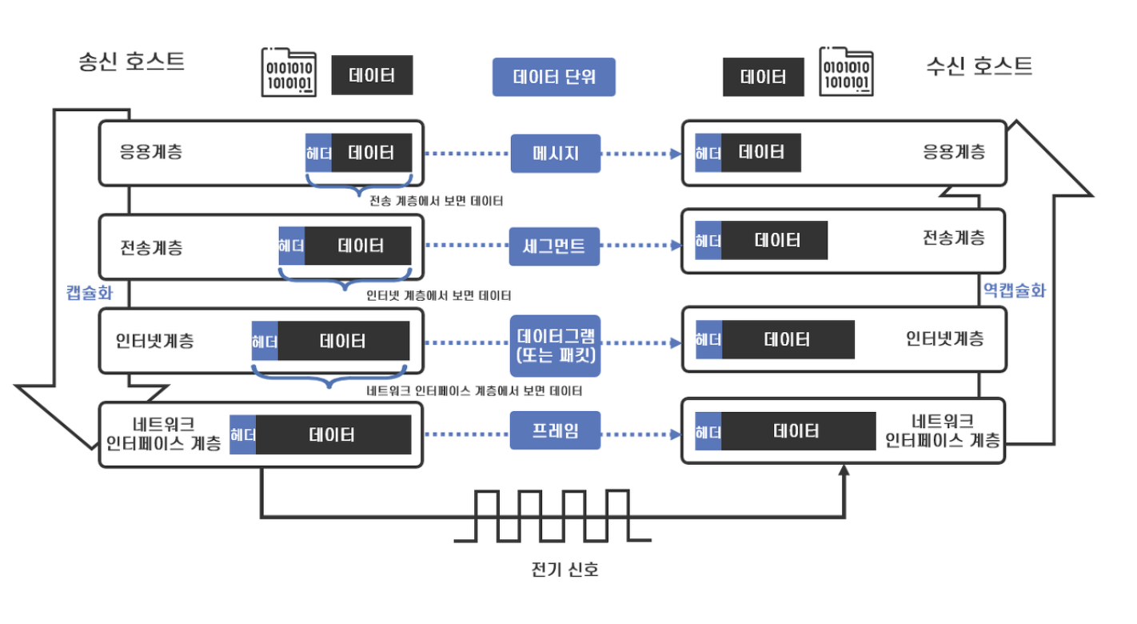
1. 웹의 동작원리
TCP/IP

Slide 12
1. 웹의 동작원리
HTTP
HTTP(Hypertext Transfer Protocol)는 클라이언트와 서버 간 통신을 위한 통신 규칙 세트 또는 프로토콜입니다.
사용자가 웹 사이트를 방문하면 사용자 브라우저가 웹 서버에 HTTP 요청을 전송하고
웹 서버는 HTTP 응답으로 응답합니다. 웹 서버와 사용자 브라우저는 데이터를 일반 텍스트로 교환합니다.
간단히 말해 HTTP 프로토콜은 네트워크 통신을 작동하게 하는 기본 기술입니다.
HTTPS(Hypertext Transfer Protocol Secure)는 HTTP의 확장 버전 또는 더 안전한 버전입니다.
HTTPS에서는 브라우저와 서버가 데이터를 전송하기 전에 안전하고 암호화된 연결을 설정합니다.
HTTPS 웹 사이트는 독립된 인증 기관(CA)에서 SSL/TLS 인증서를 획득해야 합니다.
이러한 웹 사이트는 신뢰를 구축하기 위해 데이터를 교환하기 전에 브라우저와 인증서를 공유합니다.
SSL 인증서는 암호화 정보도 포함하므로 서버와 웹 브라우저는
암호화된 데이터나 스크램블된 데이터를 교환할 수 있습니다.

Slide 13
1. 웹의 동작원리
HTTP
HTTP는 OSI(Open Systems Interconnection) 네트워크 통신 모델의 애플리케이션 계층 프로토콜입니다.
HTTP는 여러 유형의 요청과 응답을 정의합니다. 예를 들어, 웹 사이트의 일부 데이터를 보려는 경우 HTTP GET 요청을 전송합니다.
연락처 양식 작성과 같은 일부 정보를 전송하려는 경우 HTTP PUT 요청을 전송합니다.
마찬가지로, 서버는 숫자 코드 및 데이터 양식으로 다양한 유형의 HTTP 응답을 전송합니다. 다음은 몇 가지 예 입니다.
200 - OK(정상)- 브라우저는 전송받은 텍스트를 parsing 하여 화면에 보여준다.
400 - Bad request(잘못된 요청)
404 - Resource not found(리소스를 찾을 수 없음)
500 – 서버오류
이러한 요청 및 응답 통신은 일반적으로 사용자에게 보이지 않습니다.
브라우저와 웹 서버가 사용하는 통신 방식이므로 World Wide Web은 모든 사용자에게 일관되게 작동합니다.

Slide 14
1. 웹의 동작원리
SOCKET
소켓(Socket)은 프로세스가 네트워크 세계로 데이터를 내보내거나 혹은 그 세계로부터 데이터를 받기 위한 실제적인 창구 역할을 한다.
그러므로 프로세스가 데이터를 보내거나 받기 위해서는
반드시 소켓을 열어서 소켓에 데이터를 써 보내거나 소켓으로부터 데이터를 읽어 들여야 한다.
소켓은 라이브러리이다.
소켓은 프로토콜, IP 주소, 포트 넘버로 정의된다.
프로토콜
프로토콜은 원래 외교상의 언어로써 의례나 국가 간에 약속을 의미하며,
통신에서는 어떤 시스템이 다른 시스템과 통신을 원활하게 수용하도록 해주는 통신 규약, 약속
IP
전 세계 컴퓨터에 부여된 고유의 식별 주소(논리적 주소이고 바꿀 수 있다.)

Slide 15
1. 웹의 동작원리
SOCKET
포트
포트(Port)는 네트워크 상에서 통신하기 위해서 호스트 내부적으로 프로세스가 할당받아야 하는 고유한 숫자이다. 한 호스트 내에서 네트워크 통신을 하고 있는 프로세스를 식별하기 위해 사용되는 값이므로, 같은 호스트 내에서 서로 다른 프로세스가 같은 포트 넘버를 가질 수 없다. 즉, 같은 컴퓨터 내에서 프로그램을 식별하는 번호이다. (소켓식별값), 1~65535 중에 값을 가질 수 있다.
1~1000 까지는 사용 할 수 없다.
각 프로토콜별 포트번호 http (80), telnet(23), ftp(21), ssh(22), mysql(3306), oracle(1527) ...
맥어드레스
물리적 주소, 랜카드 주소, 전세계 유일, 16진수로 구성되어 있다.
통신에 필요한 정보는 IP, PORT, MAC ADDRESS 가 필요하다
소켓은 떨어져 있는 두 호스트를 연결해주는 도구로써 인터페이스의 역할을 하는데 데이터를 주고 받을 수 있는 구조체로 소켓을 통해 데이터 통로가 만들어 진다. 이러한 소켓은 역할에 따라 서버 소켓, 클라이언트 소켓으로 구분된다.

Slide 16
1. 웹의 동작원리
SOCKET
소켓의 종류
스트림 (TCP)
- 양방향으로 바이트 스트림을 전송, 연결 지향성
- 오류 수정, 전송처리, 흐름제어 보장
- 송신된 순서에 따라 중복되지 않게 데이터를 수신 → 오버헤드가 발생
- 소량의 데이터보다 대량의 데이터 전송에 적합 → TCP를 사용
데이터그램 (UDP)
- 비연결형소켓
- 데이터의 크기에 제한이 있음
- 확실하게 전달이 보장되지 않음, 데이터가 손실돼도 오류가 발생하지 않음
- 실시간 멀티미디어 정보를 처리하기 위해 주로 사용 예)전보

Slide 17
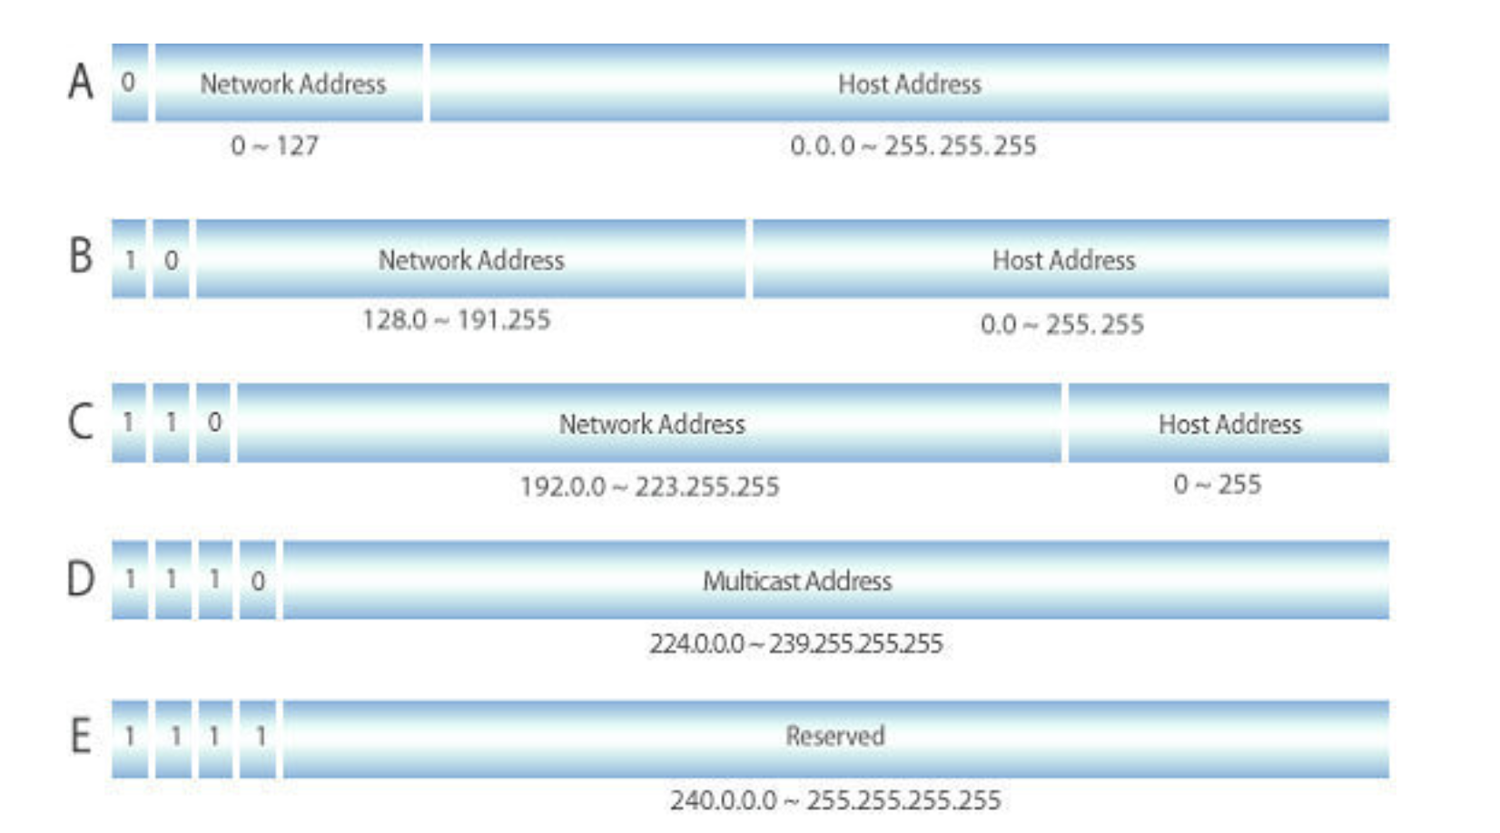
1. 웹의 동작원리
ip 체계

Slide 18
1. 웹의 동작원리
세션
세션(Session)은 사용자가 웹사이트에 로그인했을 때 사용자에 대한 정보를 일정 기간 동안에 서버에 기록하고 보관함으로써 사용자를
관리하기 위한 목적으로 사용되는 서버의 저장 공간이다.
Session은 서버 영역에 저장된다는 점에서 사용자 영역에 저장되는 쿠키와 차별된다.
네트워크 에서 사용자 간 또는 컴퓨터 간 통신을 위한 논리적 연결이나 여러 프로세스 사이에 통신을 하기 위해 메시지 교환을 통해
서로 인식한 이후 부터 통신을 마칠 때까지의 기간을 의미하기도 한다.
“세션이 만료 되었다”라는 표현과 관련이 있는 개념인데 다른 창으로 나갔거나 접속 된 상태에서 오랜 시간이 지나서 다시 인증하라는 뜻이다.
사용자와 컴퓨터 사이의 통신이나 컴퓨터 간 통신을 위해서 활성화된 접속 상태가 Session이며 프로그램 사용 관점에서는 응용 프로그램의
기동이 시작되어 종료될 때까지의 시간이다.
주로 로그온 정보나 장바구니 정보 등을 저장하기 위해 사용한다. 너무 많은 정보를 저장하지 않는 것이 좋다. 보통은 사용자의 ID값이나 식별값 하나만을 저장하고 필요할 경우 디비로 부터 다른 정보를 가져오는 방식으로 하는 것이 좋다.
최근에는 세션인증보다는 토큰인증방식을 많이 사용하고 있다 .
쿠키에 비해 보안이 뛰어나다.

Slide 19
1. 웹의 동작원리
쿠키
HTTP 쿠키(HTTP cookie)란 하이퍼 텍스트의 기록서(HTTP)의 일종으로서
인터넷 사용자가 어떠한 웹사이트를 방문할 경우 사용자의 웹 브라우저를 통해
인터넷 사용자의 컴퓨터나 다른 기기에 설치되는 작은 기록 정보 파일을 일컫는다.
쿠키, 웹 쿠키, 브라우저 쿠키라고도 한다. 이 기록 파일에 담긴 정보는
인터넷 사용자가 같은 웹사이트를 방문할 때마다 읽히고 수시로 새로운 정보로 바뀐다.
쿠키는 컴퓨터 내에서 프로그램처럼 실행될 수 없으며 바이러스를 옮길 수도, 악성코드를 설치할 수도 없다.
하지만 스파이웨어를 통해 유저의 브라우징 행동을 추적하는 데에 사용될 수 있고, 누군가의 쿠키를 훔쳐서
해당 사용자의 웹 계정 접근권한을 획득할 수도 있다.
보안에 취약해서 사용이 많이 축소되었으나 최근에는 토큰기반인증방식에서 보안을 강화하여 다시 사용이 증가하는 추세이다.

Slide 20
웹클라이언트 – 웹서버로 클라이언트의 요청사항을 보내서 웹서버로부터 작성된 문서나 이미지 등을 받아 화면에 출력하는 프로그램으로 웹브라우저가 이에 속한다.
웹서버 – 웹클라이언트의 요청에 의해 정적인 웹페이지(html, css, javascript, 이미지)등을 찾아 웹클라이언트에 전송하는 프로그램이다.(nginx, apache, webtobe등이 있다)
WAS – Web Application Server, 동적 컨텐츠를 제공하기 위해 만들어진 애플리케이션 서버
(DB조회, 로직처리가 요구되는 컨텐츠)JSP,Servlet 구동 환경 제공하는 서버이다.
jeus, weblogic, resine, tomcat 등이 있다.
http와 https의 차이점 : https 는 정보 전송시 정보를 암호화 해서 보낸다.
session와 쿠키의 차이점 : 사용자의 정보를 저장한다는 공통점이 있으나 세션은 서버측에 쿠키는 클라이언트측에 저장된다는 점에서 차이가 있다.

Slide 21
2. HTML5/CSS3 기초 및 브라우저의 동작원리

Slide 22
2. HTML5/CSS3 기초 및 브라우저의 동작원리
HTML의 기본 구조를 이해하고 웹페이지를 작성할 수 있다
css를 이용하여 html 문서에 디자인을 할 수 있다

Slide 23
2. HTML5/CSS3 기초 및 브라우저의 동작원리
HTML5
HTML5 는 차세대 웹 표준으로 확정(2014년 10월 28일)되었으며, 기존 텍스트와 하이퍼링크만 표시하던 HTML이 멀티미디어 등
다양한 애플리케이션까지 표현·제공하도록 진화한 [웹 프로그래밍 언어] 입니다.
예를 들어, 오디오·비디오·그래픽 처리, 위치정보 제공 등 다양한 기능을 제공함으로써, 웹 자체에서 처리할 수 있는 기능이 대폭 향상 되었습니다.

Slide 24
2. HTML5/CSS3 기초 및 브라우저의 동작원리
HTML5의 주요기능
DEVICE ACCESS : 카메라, 동작센서 등의 H/W 기능을 웹에서 직접적으로 제어 가능 하다.
CONNECTIVITY(Web Socket) : 웹 (클라이언트)에서 서버 측과 직접적인 양방향 통신이 가능하다.
3D, GRAPHICS & EFFECTS : 다양한 2차원 및 3차원 그래픽 기능을 지원 하고 있다.(SVG, CANVAS등),
Styling Effects(CSS3) : 글씨체, 색상, 배경 등 다양한 스타일 및 이펙트 기능을 제공하고 있다.
MULTIMEDIA : 비디오 및 오디오 기능을 자체적으로 지원한다.
OFFLINE & STORAGE : 네트워크 미지원 환경에서도 웹 이용을 가능하게 하였다.
Geo-Location: GPS없이도 단말기의 지리적인 위치 정보를 제공하고 있다.
SEMANTICS : 웹 자료에 의미를 부여하여 사용자 의도에 맞는 맞춤형 검색 제공한다.

Slide 25
2. HTML5/CSS3 기초 및 브라우저의 동작원리
HTML5 호환성
콘텐츠의 호환성 : HTML5 이전 버전으로 제작한 콘텐츠도 문제없이 이용 가능해야 한다.
이전 브라우저와의 호환성 : HTML5 가 지원되지 않는 이전 버전의 브라우저에서도 이용 가능해야 한다.
이용 방법의 호환성 : 기존에 HTML 태그 사용법을 최대한 사용 가능하도록 해야 한다.
기능의 재사용 : 각각의 브라우저에서만 사용 가능한 기능들을 통합하여 공통적으로 사용할 수 있어야 한다.
혁신보다는 발전을 우선 : HTML5는 새로운 언어를 구현하는 것이 아니므로 이미 사용 중인 HTML을 보다 사용하기 쉽도록
재구성하도록 한다.

Slide 26
2. HTML5/CSS3 기초 및 브라우저의 동작원리
하위 브라우저에서 HTML5 표현하기
<!DOCTYPE html>
<html lang="ko">
<head>
<meta charset="UTF-8">
<title>HTML5</title>
<link rel="stylesheet" href="./css/style.css">
// 웹에서 사용하는 경우
<!--[if IE]>
<script src="http://html5shim.googlecode.com/svn/trunk/html5.js"></script>
<![endif]-->
// 관련 자바스크립트 파일을 다운로드하여 사용하는 경우
<!--[if IE]><script src="../js/html5.js"></script><![endif]-->
</head>

Slide 27
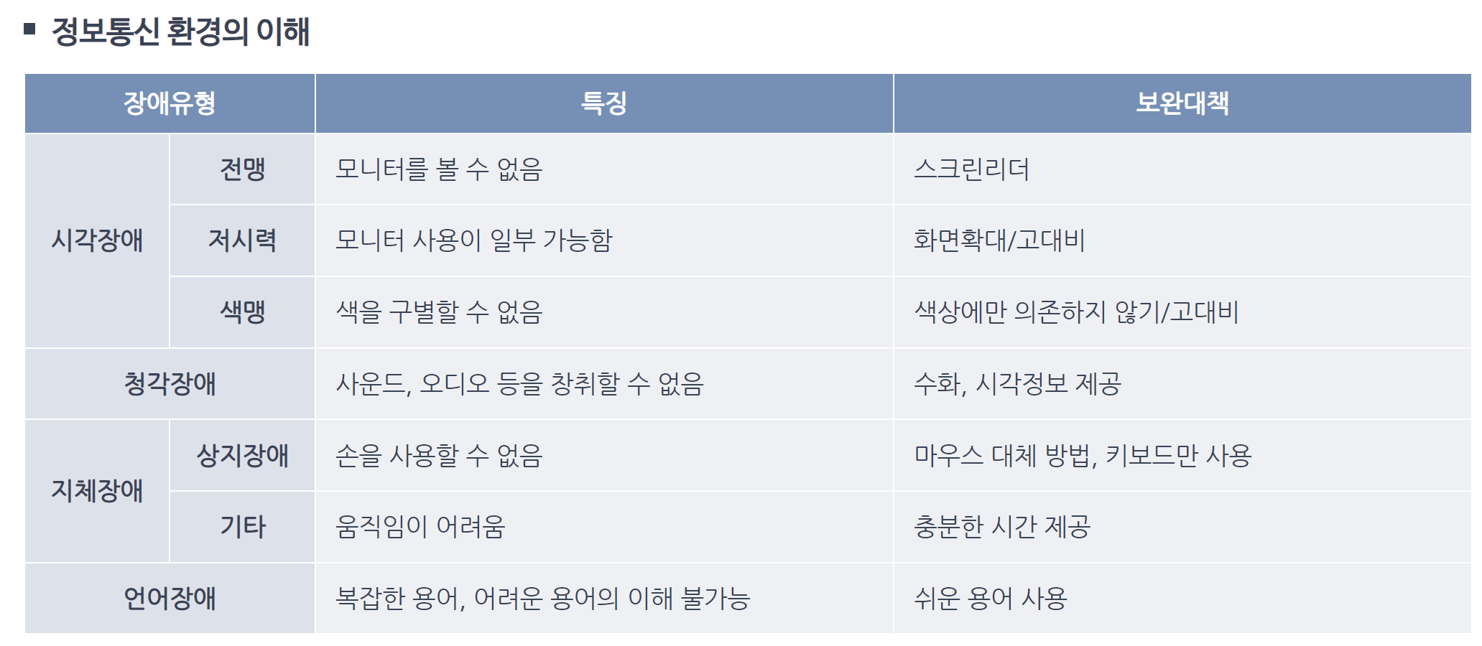
2. HTML5/CSS3 기초 및 브라우저의 동작원리
웹접근성
웹 접근성(Web Accessibility) 이란 장애인, 고령자 등이 웹 사이트에서 제공하는 정보에 비장애인과 동등하게 접근하고 이해할 수 있도록 보장하는 것입니다.
비장애인이 웹상에서 제공되는 텍스트와 이미지, 영상 등을 접했을 경우, 한눈에 재빨리 내용 파악이 가능하지만, 장애인은 그렇지 않습니다. 그림이나 사진들을 제공할 때 눈으로 볼 수 없는 경우를 대비하여 그림이나 사진을 대신 할 수 있는 설명을 텍스트로 제공해야 하며, 동영상
이나 오디오의 경우 청각장애인을 위한 음성정보를 문자로 제공해야 합니다. 또한, 마우스를 사용할 수 없는 사용자를 위하여 키보드만으로도 모든 콘텐츠에 접근하여 이용할 수 있도록 해야 하며, 움직임이 느린 사용자를 위해 시간조절기능을 제공해야 합니다.”

Slide 28
2. HTML5/CSS3 기초 및 브라우저의 동작원리
HTML5 문서의 기본 형식
<!doctype html> <!-- html5 문서임을 나태낸다 -->
<html lang="ko"> <!--컨텐츠가 한글로 작성되었음을 의미한다 -->
<head>
<meta charset="UTF-8"> <!– 문자셋이 utf-8임을 의미한다 -->
<title>HTML5 Document type</title>
</head>
<body>
<!-- 콘텐츠 영역 -->
</body>
</html>

Slide 29
2. HTML5/CSS3 기초 및 브라우저의 동작원리
HTML5
편집기 – edit plus , atom , intellij, eclipse, visual studio 등 편한 프로그램을 사용하면 됩니다.
visual studio code
https://code.visualstudio.com/download

Slide 30
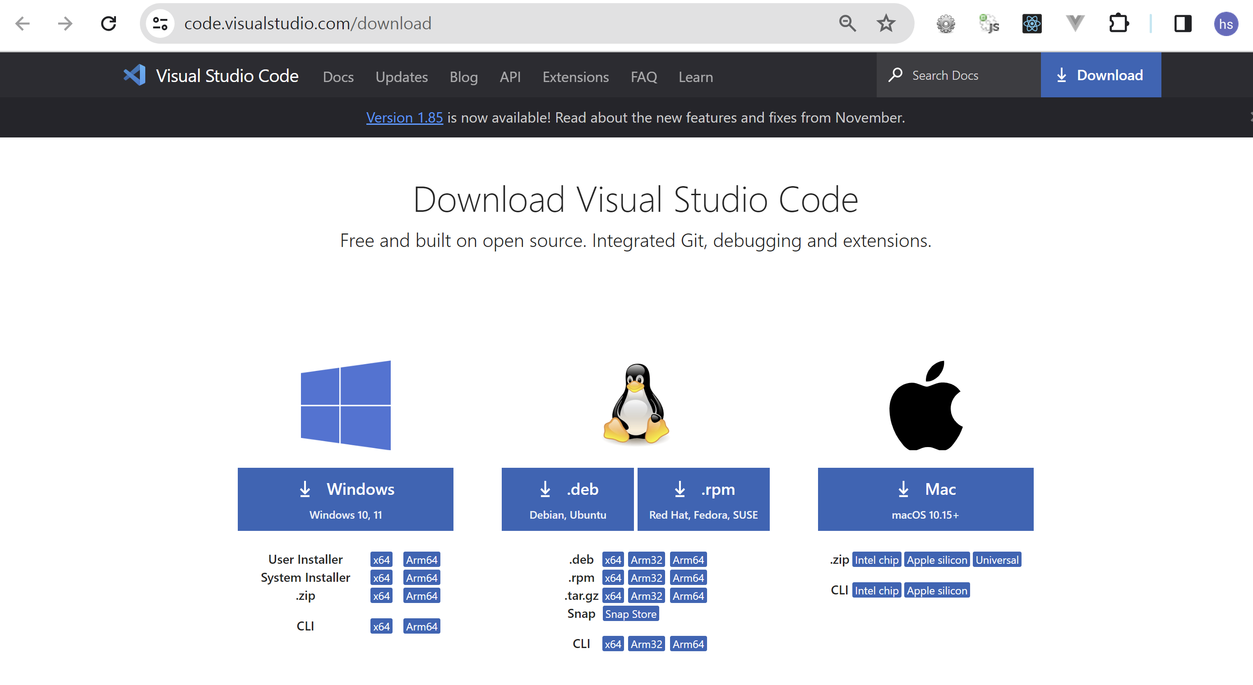
2. HTML5/CSS3 기초 및 브라우저의 동작원리
Visual studio code 설치

Slide 31
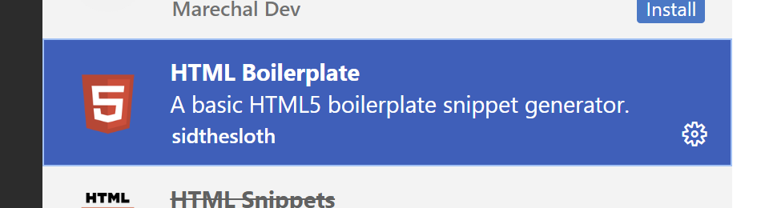
2. HTML5/CSS3 기초 및 브라우저의 동작원리
Visual studio code 설치
확장팩 설치

Slide 32
2. HTML5/CSS3 기초 및 브라우저의 동작원리
Semantic 태그란
시맨틱 태그 (Semantic Tag)는 포함된 콘텐츠의 특정 의미를 정의하고 목적을 갖는 태그입니다.
기존 HTML <div> 태그의 기능과 마찬가지로 block element이면서 사이트의 구조(레이아웃)을 설계하기 위해 존재합니다.
시맨틱 태그의 요소로는 <header>, <nav>, <article>, <section>, <footer>, <main> 등이 존재합니다.
이러한 시맨틱 태그 요소는 콘텐츠를 논리적 섹션으로 구성하고 각 부분의 역할과 기능을 전달하는 데 도움이 됩니다.
이전에는 div 태그를 이용해 퍼블리서의 능력에 따라 페이지 구성이 각자 자유롭게 이루어졌는데 이 부분을 구조화 시킨 걸로 보면 됩니다.
시맨틱 태그는 HTML의 구조를 설계하는데 있어
태그에 의미를 부여함으로써 웹사이트의 구조를 파악하기 쉽도록 도와주기 위해 만들어진 것입니다.

Slide 33
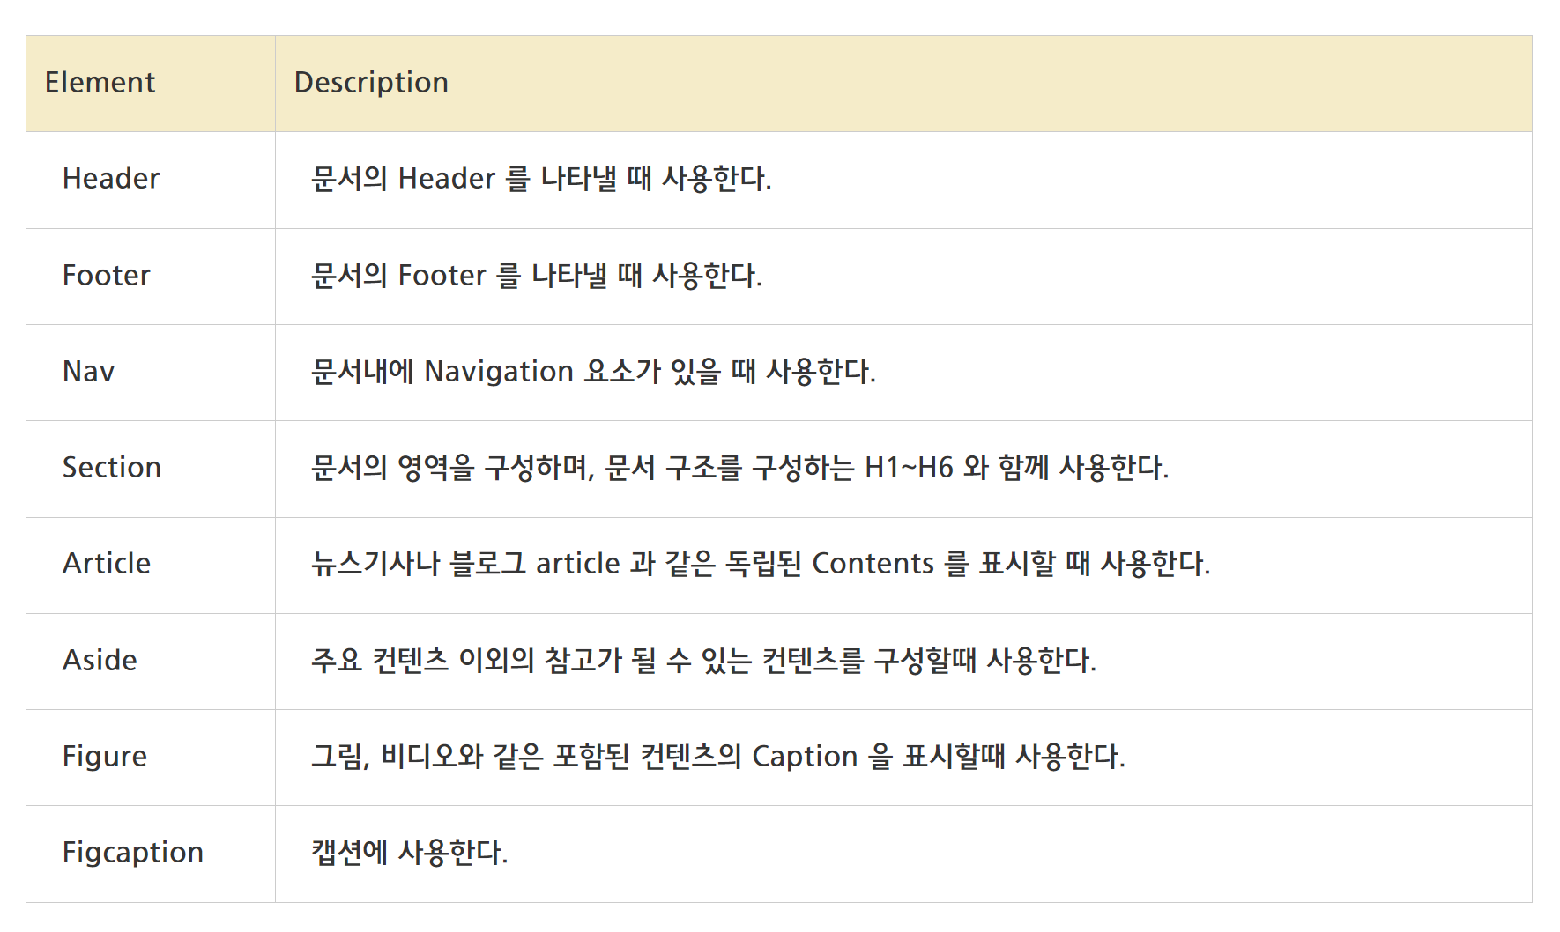
2. HTML5/CSS3 기초 및 브라우저의 동작원리
Semantic 태그

Slide 34
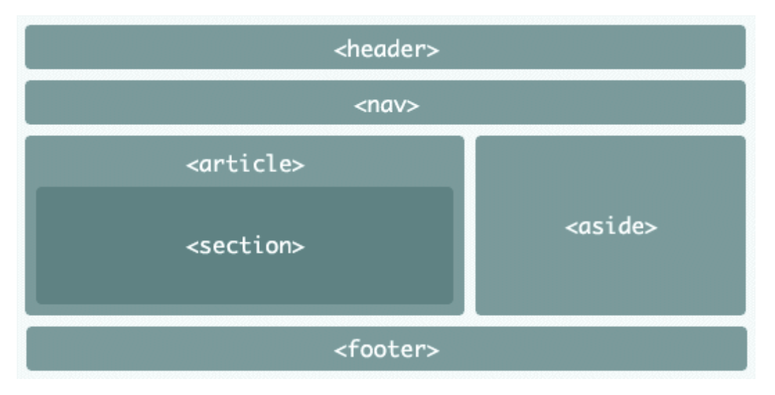
2. HTML5/CSS3 기초 및 브라우저의 동작원리
Semantic 태그

Slide 35
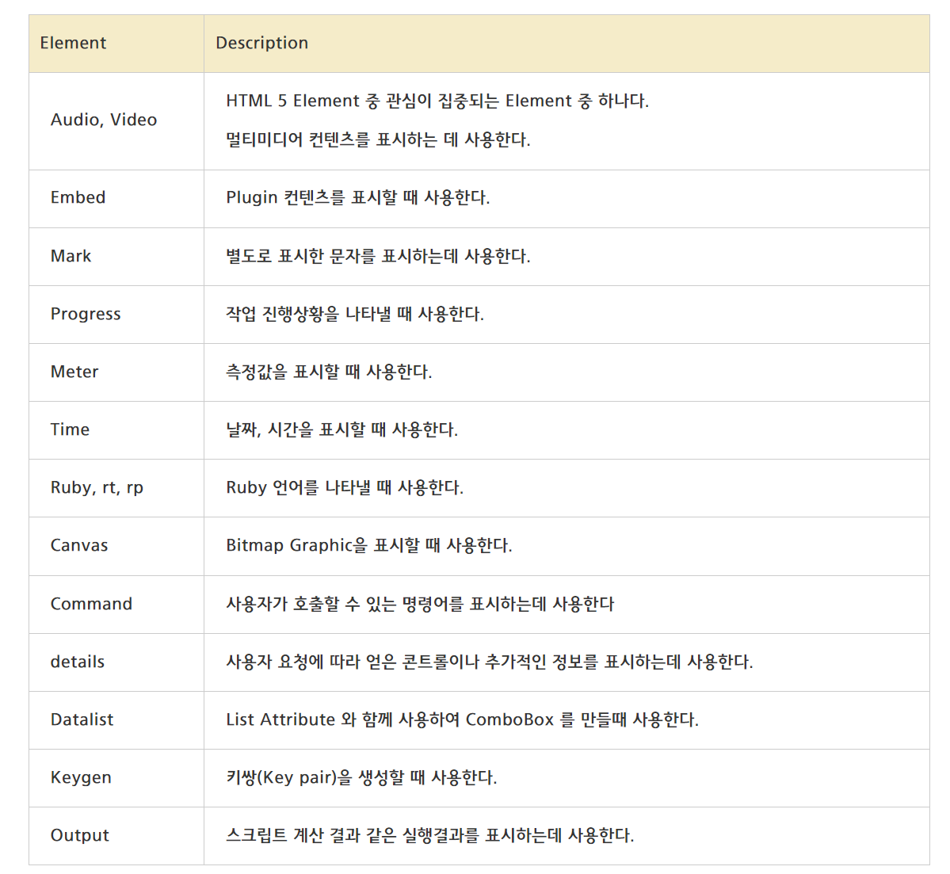
2. HTML5/CSS3 기초 및 브라우저의 동작원리
html5에 추가된 태그들

Slide 36
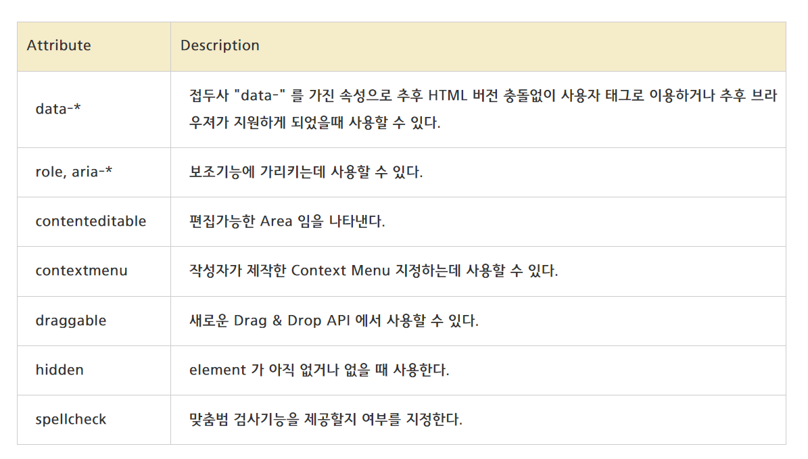
2. HTML5/CSS3 기초 및 브라우저의 동작원리
html5에 추가된 속성들

Slide 37
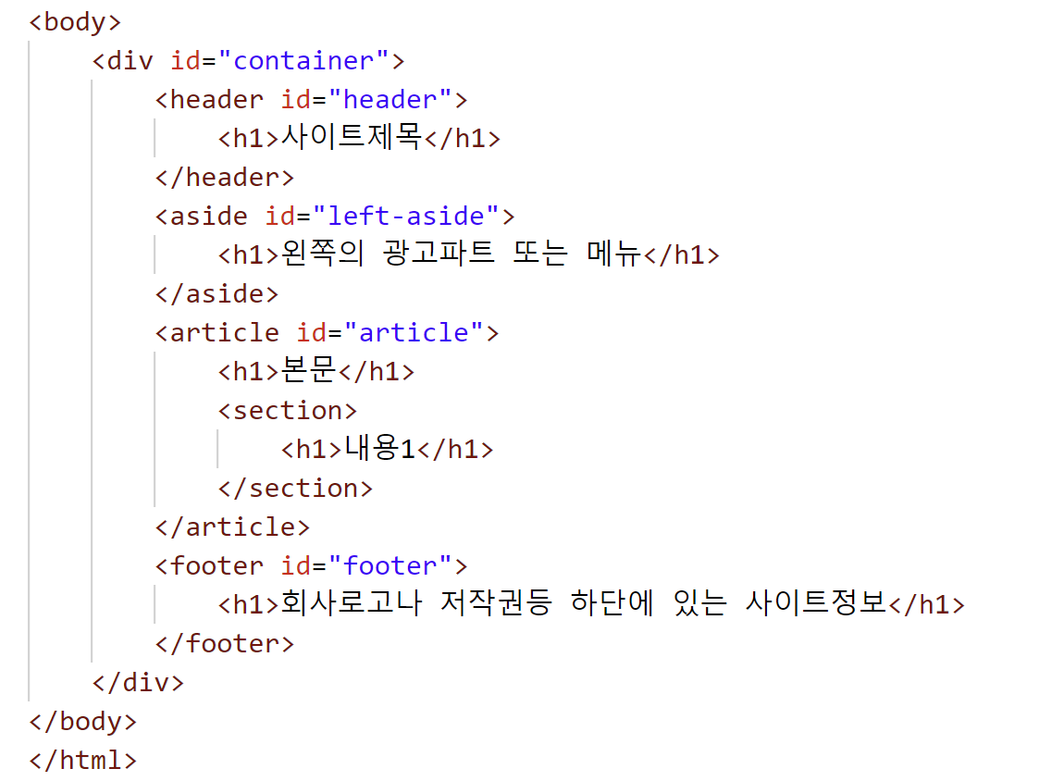
2. HTML5/CSS3 기초 및 브라우저의 동작원리
html5 Layout

Slide 38
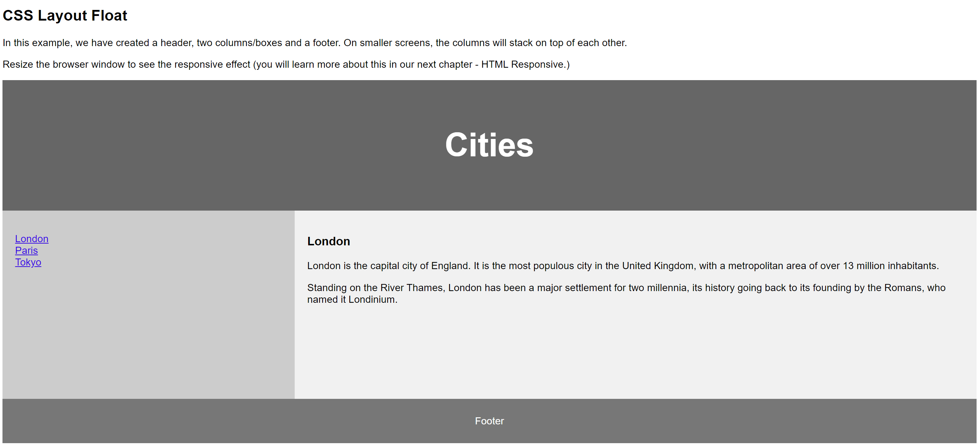
2. HTML5/CSS3 기초 및 브라우저의 동작원리
html5 layout

Slide 39
2. HTML5/CSS3 기초 및 브라우저의 동작원리
css
CSS의 정의
CSS는 "Cascading Style Sheets"의 약자로, HTML이나 XML로 작성된 문서의 전반적인 레이아웃과 스타일을 정의하는 스타일 시트 언어입니다.
HTML이 문서의 구조를 정의하는 데 사용되는 반면, CSS는 문서의 디자인 및 스타일을 담당합니다.
CSS의 역할
레이아웃 조정 :요소들의 배치, 크기, 간격 등을 지정하여 웹 페이지의 레이아웃을 조정합니다.
텍스트 스타일링: 글꼴, 색상, 크기 등과 같은 텍스트 스타일을 지정합니다.
색상 및 배경 관리: 요소의 배경색, 이미지 또는 동적인 효과 등을 설정하여 디자인을 개선합니다.
애니메이션 및 전이 효과: CSS를 사용하여 요소들에 애니메이션 효과나 전이 효과를 부여하여 웹 페이지를 더 동적으로 만듭니다.
responsiveness(반응형 디자인): 다양한 디바이스와 화면 크기에 대응하여 웹 페이지를 반응형으로 만드는 데 사용됩니다.

Slide 40
2. HTML5/CSS3 기초 및 브라우저의 동작원리
CSS 예시
body { background-color: lightblue; } h1 { color: white; text-align: center; } p { font-family: verdana; font-size: 20px; }

Slide 41
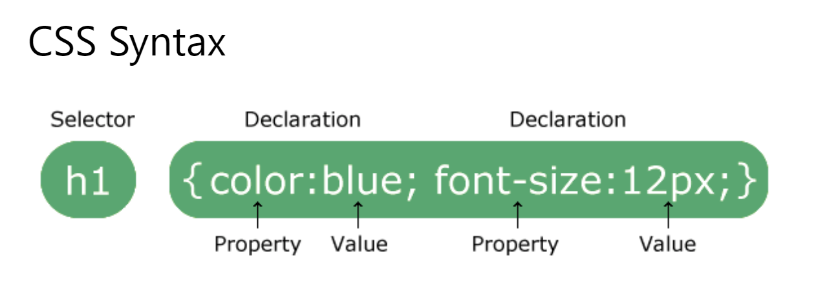
2. HTML5/CSS3 기초 및 브라우저의 동작원리
CSS 기본문법

Slide 42
2. HTML5/CSS3 기초 및 브라우저의 동작원리
css 선택자
CSS 선택자(CSS Selector)는 HTML 또는 XML 문서에서 스타일을 적용할 요소를 선택하는 방법을 지정하는데 사용됩니다.
선택자는 스타일 규칙이나 JavaScript로 DOM(Document Object Model) 요소를 선택하는 데에도 사용됩니다.
여러 유형의 선택자가 있으며, 다양한 방식으로 요소를 선택할 수 있습니다.
전체 선택자 (*): 모든 요소를 선택합니다.
* {
margin: 0;
padding: 0;
}
2. 요소 선택자: 특정 HTML 요소를 선택합니다.(태그를 말함)
p {
color: blue;
}

Slide 43
2. HTML5/CSS3 기초 및 브라우저의 동작원리
css 선택자
3. 클래스 선택자 (.): 특정 클래스를 가진 요소를 선택합니다.
.highlight {
background-color: yellow;
}
4. ID 선택자 (#): 특정 ID를 가진 요소를 선택합니다.
#header {
font-size: 24px;
}
5. 자식 선택자 (>): 특정 부모 요소의 직계 자식을 선택합니다.
nav > ul {
list-style-type: none;
}

Slide 44
2. HTML5/CSS3 기초 및 브라우저의 동작원리
css 선택자
6. 하위(후손) 선택자 ( ): 특정 부모 요소의 모든 하위(후손) 요소를 선택합니다.
article p {
line-height: 1.5;
}
7. 인접 형제 선택자 (+): 같은 부모를 가진 특정 요소의 다음 인접 형제를 선택합니다.
h2 + p {
font-style: italic;
}
8. 일반 형제 선택자 (~): 같은 부모를 가진 특정 요소의 모든 형제를 선택합니다.
h2 ~ p {
color: green;
}

Slide 45
2. HTML5/CSS3 기초 및 브라우저의 동작원리
css사용방법
1. External CSS
외부에 css파일을 만들어서 사용한다
2. Internal CSS
html 문서내에 <style>~</style>태그를 이용해 적용한다
3. Inline CSS
태그 내에 style 속성을 이용해서 스타일을 적용한다
적용 우선 순위
!important > inline > id선택자 > class명 > HTML 태그명 > DOM구조의 상위 상속

Slide 46
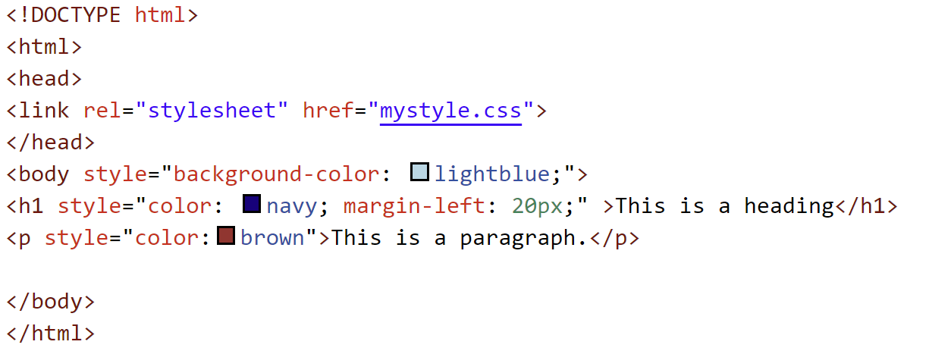
2. HTML5/CSS3 기초 및 브라우저의 동작원리
인라인 스타일 적용하기

Slide 47
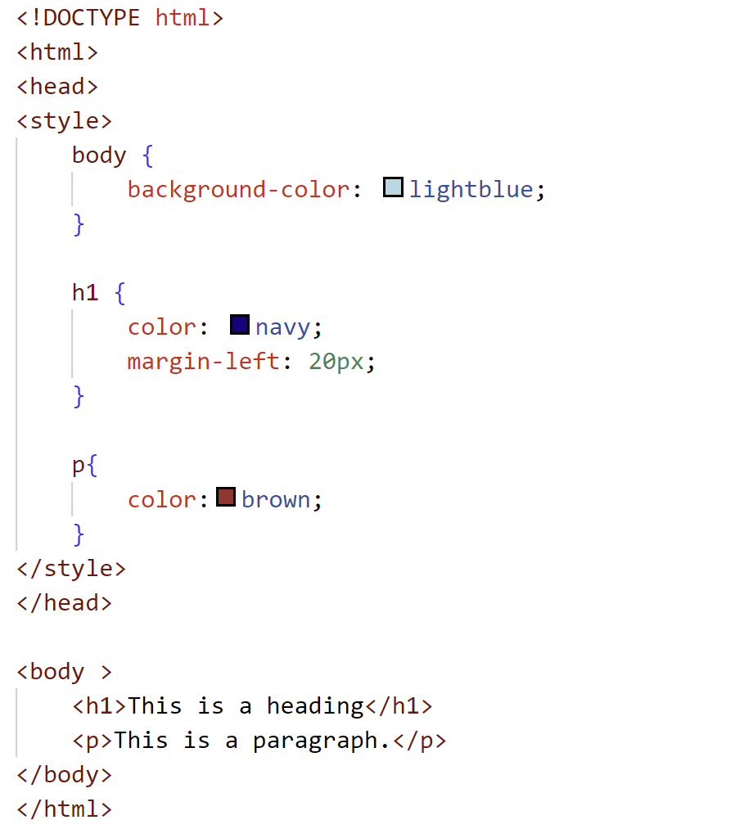
2. HTML5/CSS3 기초 및 브라우저의 동작원리
내부 스타일 적용하기

Slide 48
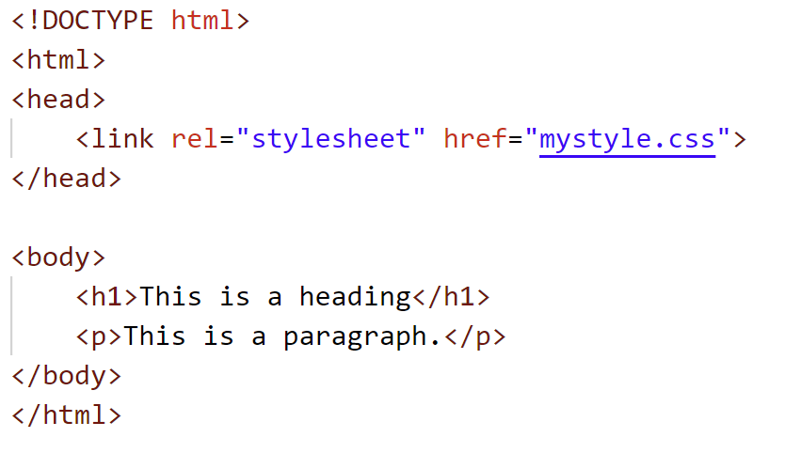
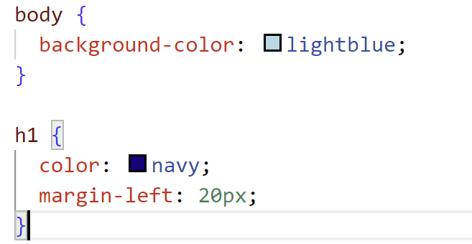
2. HTML5/CSS3 기초 및 브라우저의 동작원리
외부스타일 적용하기

Slide 49
HTML5 의 특징
구조화된 문서 작성: HTML5는 웹 페이지의 구조를 정의하는 데 사용되며, 헤더, 본문, 푸터 등의 요소를 통해 문서를 구성합니다.
멀티미디어 지원: 오디오, 비디오, 그래픽 등 다양한 멀티미디어 요소를 쉽게 삽입할 수 있습니다.
폼 개선: 사용자 친화적인 폼 요소와 폼 유효성을 지원하며, 새로운 입력 타입 및 속성을 도입하여 개발자에게 더 많은 제어를 제공합니다.
로컬 저장소: 클라이언트 측에서 데이터를 로컬에 저장하고 오프라인 상태에서도 작동할 수 있는 기능을 제공합니다.
시맨틱 요소: 더 명확하고 의미 있는 요소를 도입하여 검색 엔진 최적화 및 웹 접근성을 개선합니다.
CSS (Cascading Style Sheets)
스타일 지정: 웹 페이지의 레이아웃, 색상, 글꼴 등의 스타일을 지정하여 시각적인 디자인을 구축합니다.
반응형 디자인: 다양한 디바이스와 화면 크기에 대응하기 위한 반응형 디자인을 제공하여 모바일과 데스크톱 모두에서 일관된 경험을 제공합니다.
애니메이션 및 전이: CSS를 사용하여 웹 페이지의 요소에 애니메이션 및 전이 효과를 추가하여 사용자 경험을 향상시킵니다.
페이지 레이아웃 제어: 박스 모델을 사용하여 페이지의 레이아웃을 제어하고, 그리드 및 플렉스 박스와 같은 레이아웃 기능을 제공합니다.
테마 및 스킨: 스타일 시트를 통해 쉽게 테마를 변경하거나 사용자 정의 스킨을 적용하여 웹 사이트의 외관을 조절할 수 있습니다.

Slide 50
3. Bootstrap을 이용하여 화면 만들기

Slide 51
3. Bootstrap을 이용하여 화면 만들기
부트스트랩이란
Bootstrap은 웹 개발을 빠르고 쉽게 할 수 있도록 도와주는 오픈 소스 프론트엔드 프레임워크입니다.
Twitter에서 만들어졌으며, 반응형 웹 디자인, 표준 HTML, CSS, JavaScript 구성요소, 그리드 시스템, 폼, 버튼, 탐색 및 기타 인터페이스 구성요소를 제공하여 개발자가 일관된 디자인을 적용할 수 있도록 지원합니다.
Bootstrap의 장점
1. 반응형 디자인: 모바일, 태블릿, 데스크톱 등 다양한 화면 크기에서 일관된 디자인을 제공하여 반응형 웹 디자인을 구현할 수 있습니다.
2. 쉬운 사용: 간단한 HTML, CSS, JavaScript 지식만으로도 쉽게 사용할 수 있습니다.
3. 사전 스타일링 및 구성요소: 다양한 사전 스타일링된 디자인과 기본적인 웹 구성요소를 제공하여 개발자가 디자인에 집중할 수 있도록 돕습니다.
4. 플러그인과 확장성: 다양한 플러그인을 포함하고 있어서 모달, 툴팁, 팝오버 등 다양한 UI 요소를 쉽게 추가할 수 있습니다.

Slide 52
3. Bootstrap을 이용하여 화면 만들기
부트스트랩의 설치
다운받아 설치할 수도 있고 CDN을 사용할 수 도 있다
<!-- Latest compiled and minified CSS --> <link href="https://cdn.jsdelivr.net/npm/bootstrap@5.3.2/dist/css/bootstrap.min.css" rel="stylesheet"> <!-- Latest compiled JavaScript --> <script src="https://cdn.jsdelivr.net/npm/bootstrap@5.3.2/dist/js/bootstrap.bundle.min.js"></script>

Slide 53
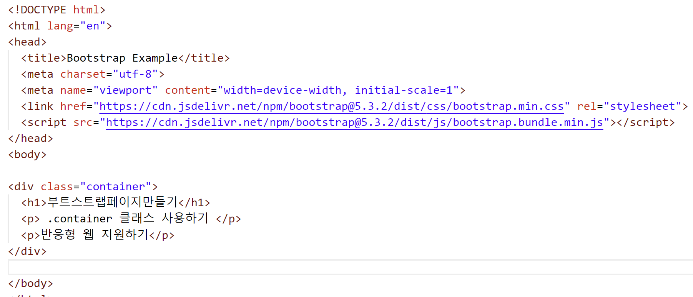
3. Bootstrap을 이용하여 화면 만들기
부트스트랩 작성하기

Slide 54
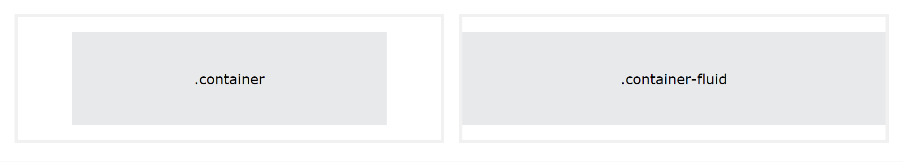
3. Bootstrap을 이용하여 화면 만들기
부트스트랩(Container)
Bootstrap 5 Containers
.container : 양쪽에 여백이 있음
.container-fluid : 여백이 없음

Slide 55
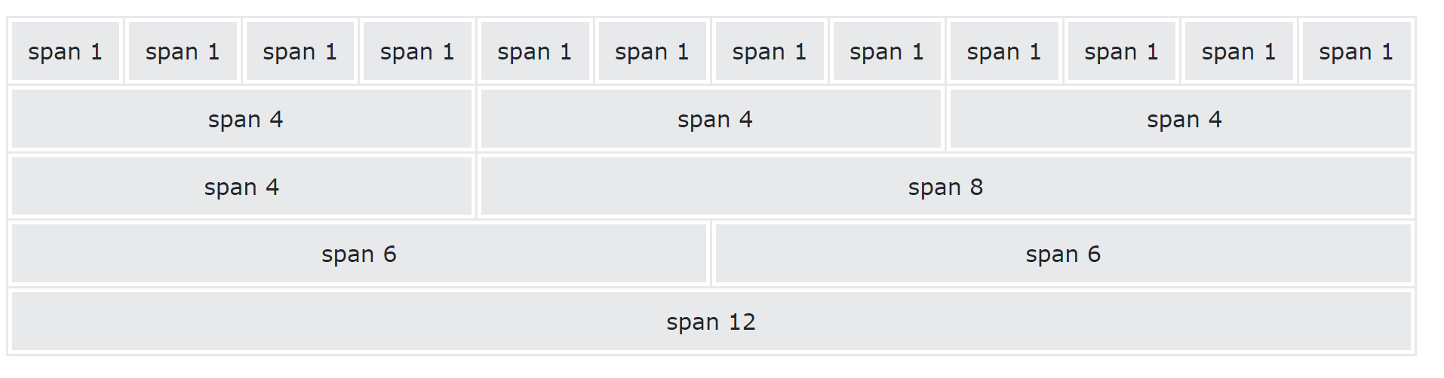
3. Bootstrap을 이용하여 화면 만들기
Grids

Slide 56
3. Bootstrap을 이용하여 화면 만들기
Grid2
.col- (extra small devices - screen width less than 576px)
.col-sm- (small devices - screen width equal to or greater than 576px)
.col-md- (medium devices - screen width equal to or greater than 768px)
.col-lg- (large devices - screen width equal to or greater than 992px)
.col-xl- (xlarge devices - screen width equal to or greater than 1200px)
.col-xxl- (xxlarge devices - screen width equal to or greater than 1400px)

Slide 57
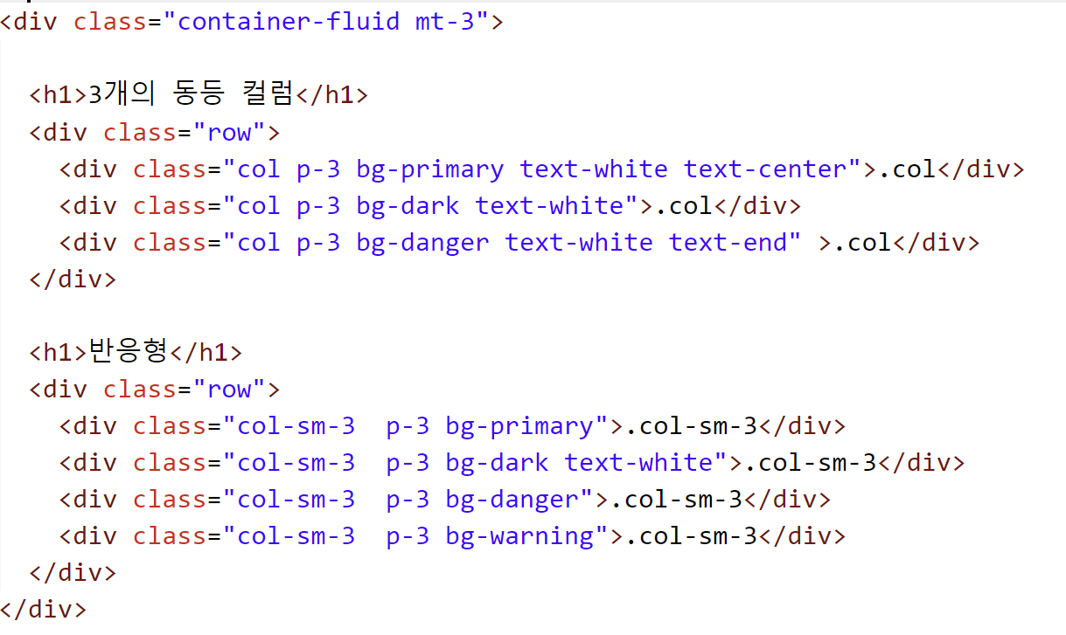
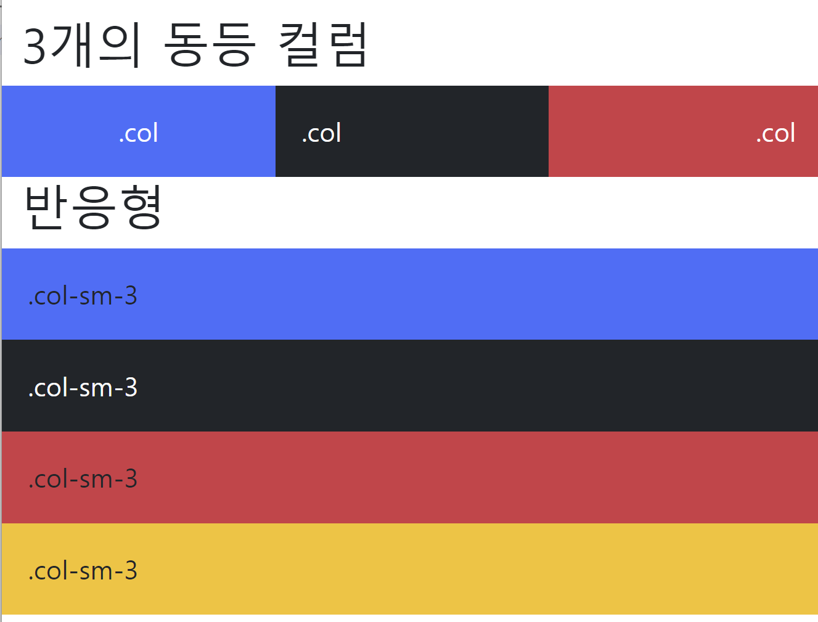
3. Bootstrap을 이용하여 화면 만들기
반응형 웹1

Slide 58
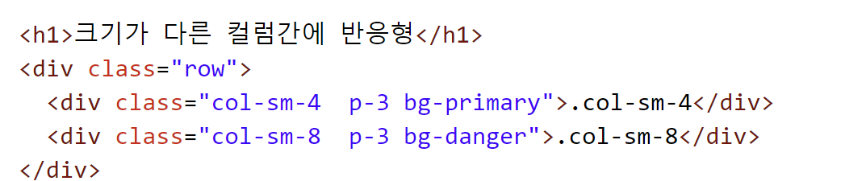
3. Bootstrap을 이용하여 화면 만들기
반응형 웹2

Slide 59
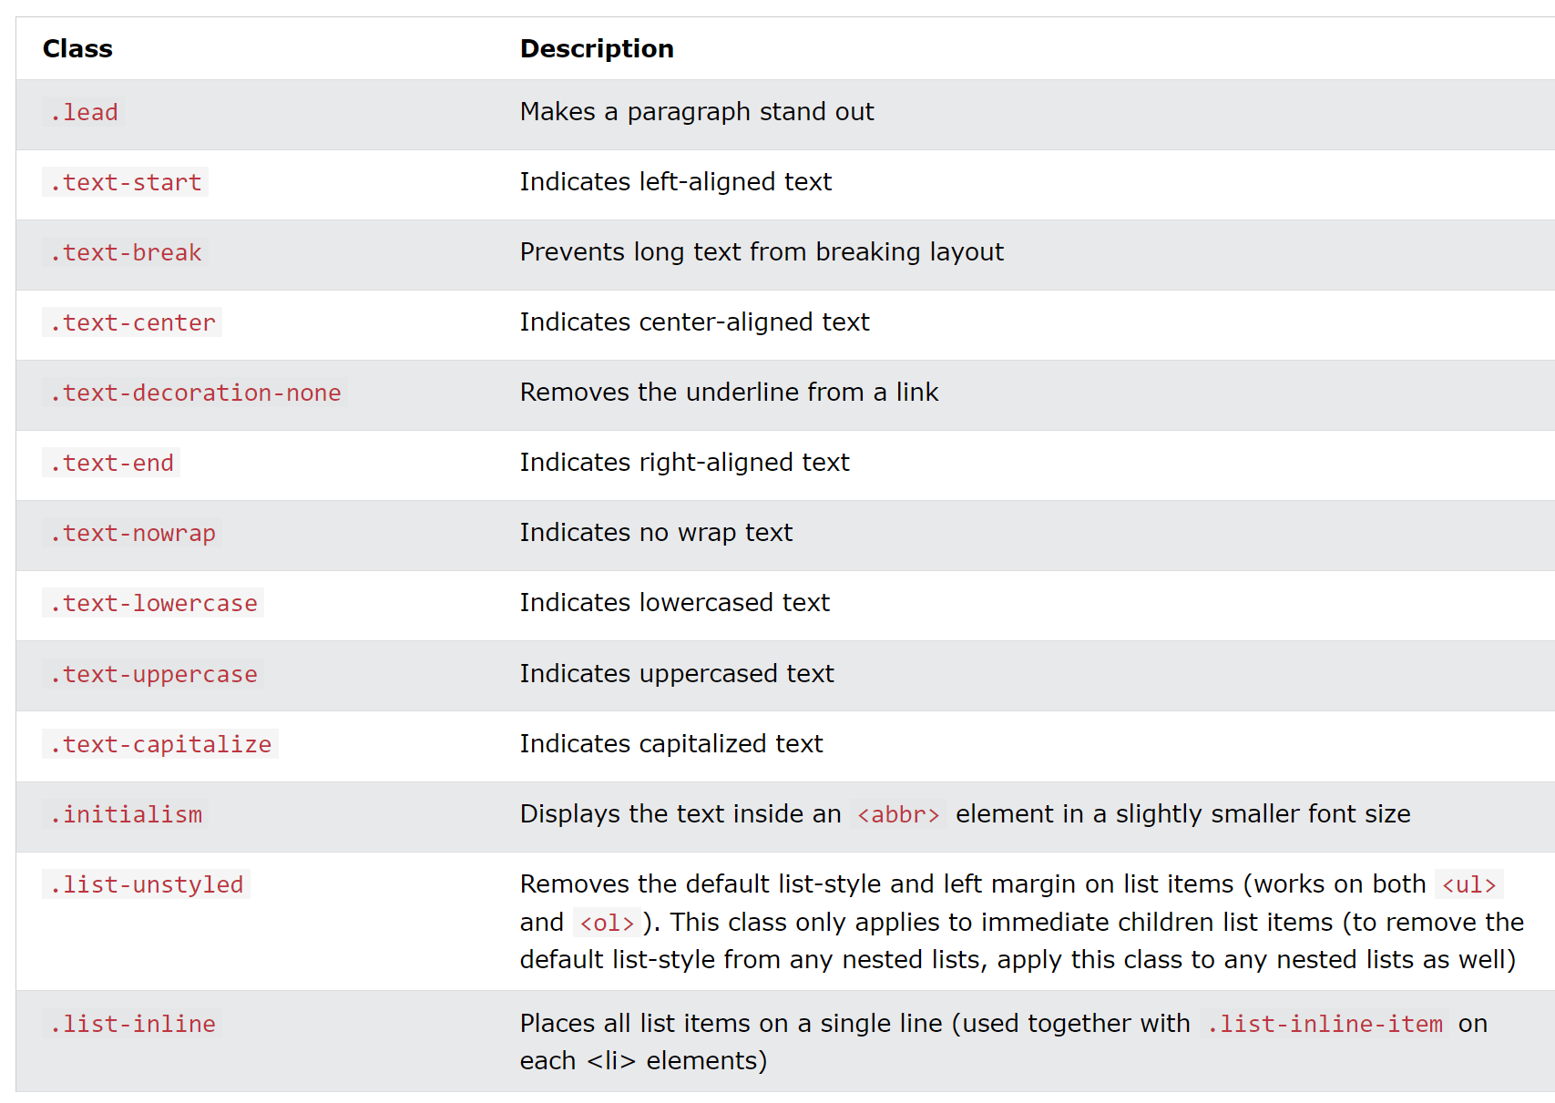
3. Bootstrap을 이용하여 화면 만들기
class

Slide 60
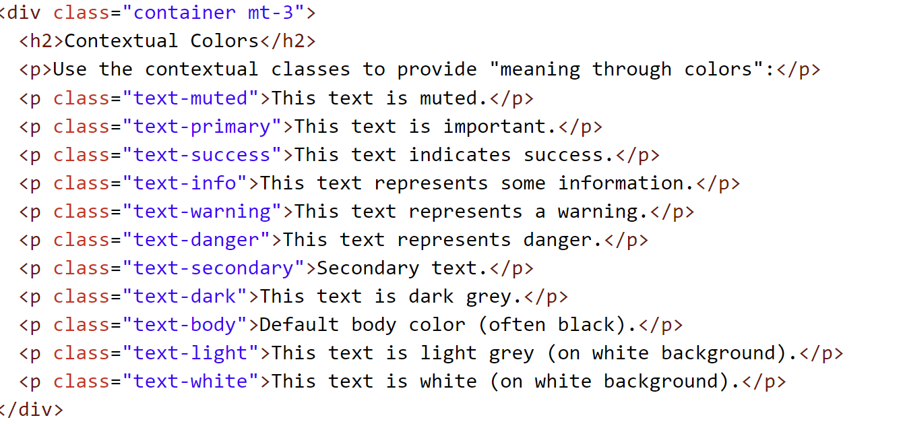
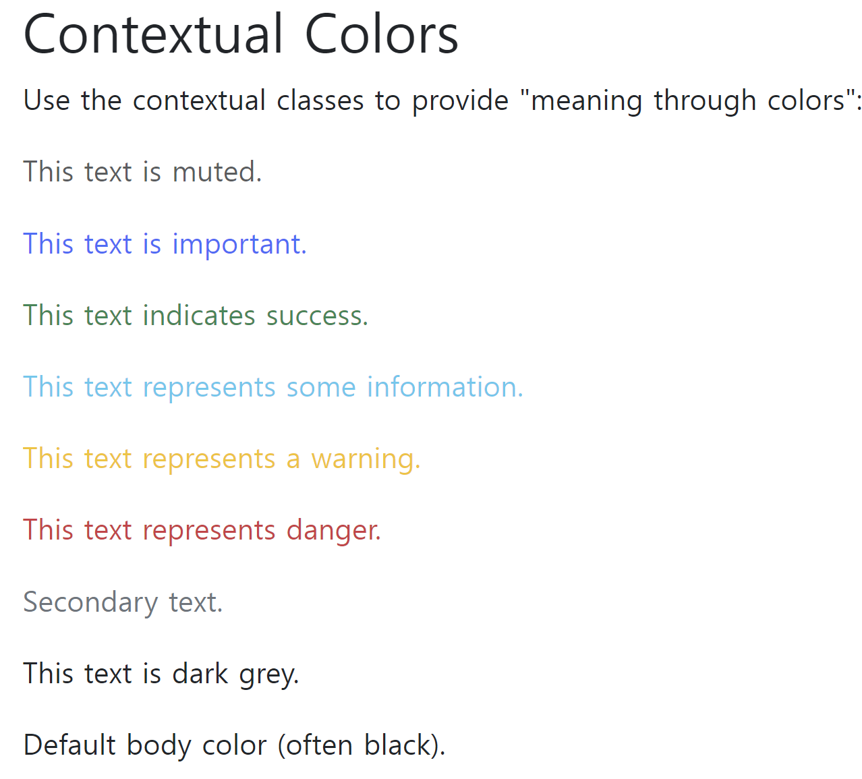
3. Bootstrap을 이용하여 화면 만들기
Color

Slide 61
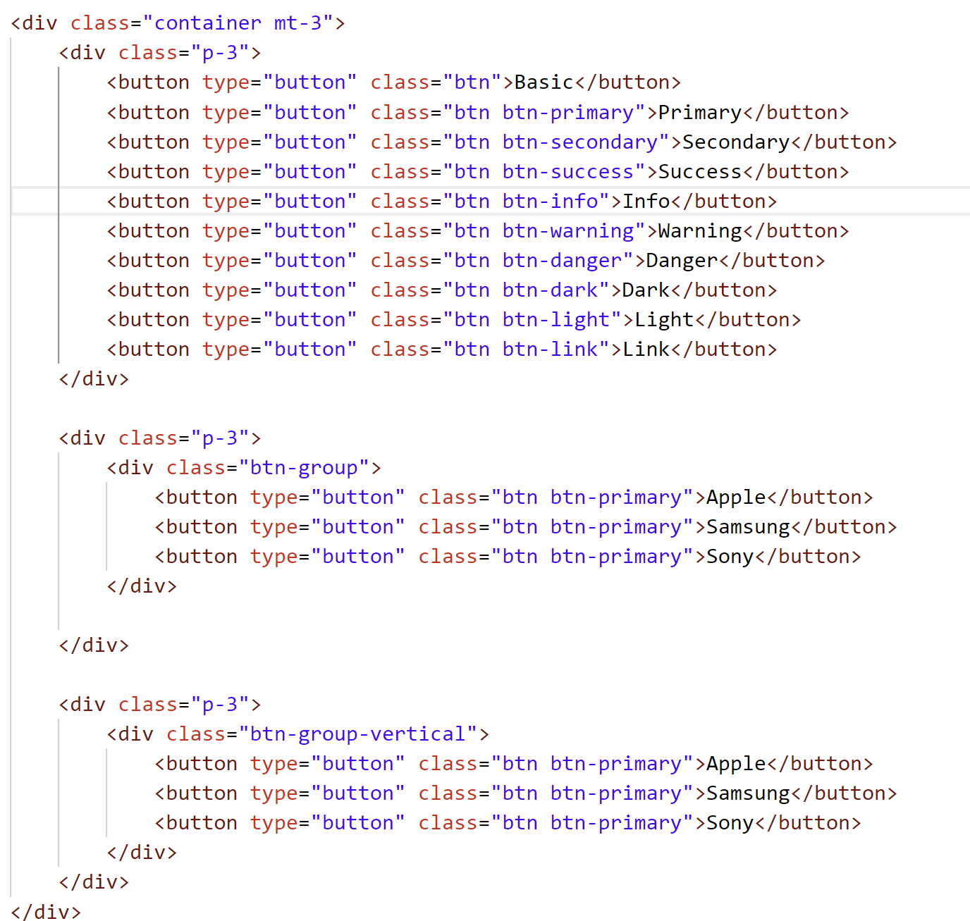
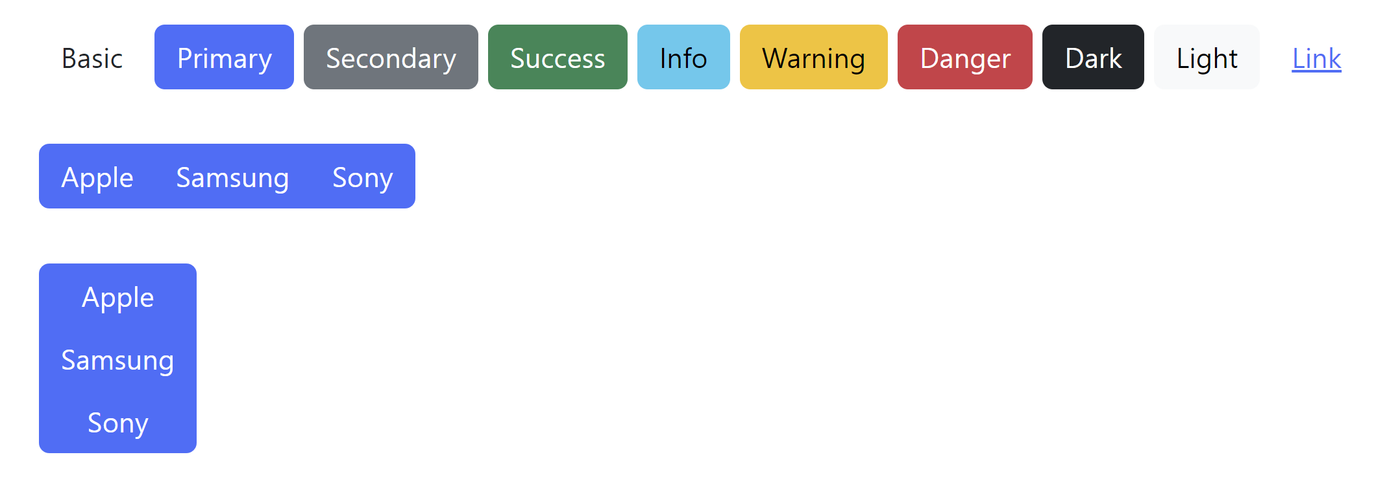
3. Bootstrap을 이용하여 화면 만들기
버튼과 버튼그룹

Slide 62
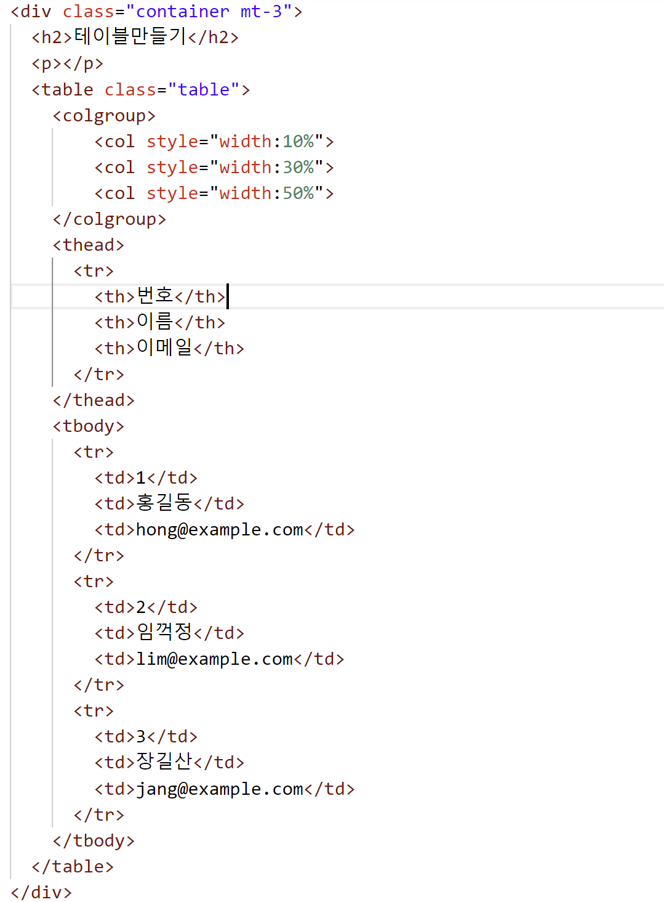
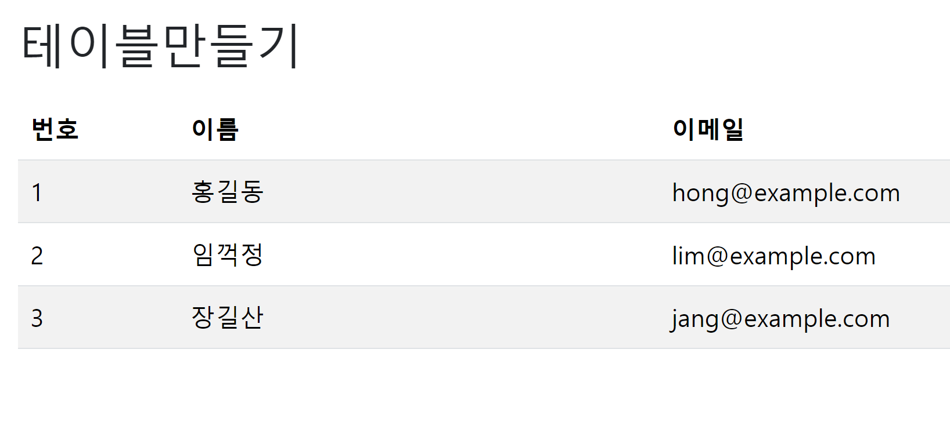
3. Bootstrap을 이용하여 화면 만들기
테이블

Slide 63
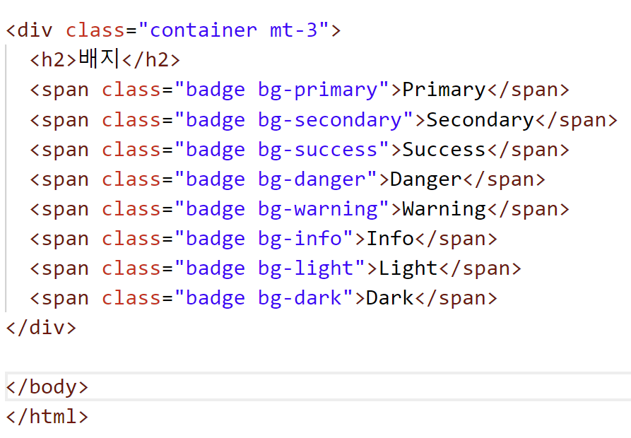
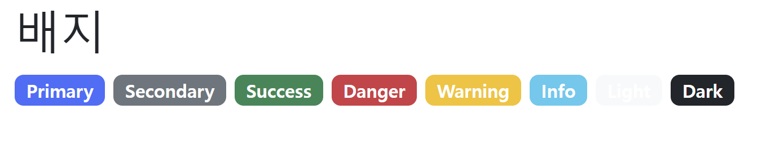
3. Bootstrap을 이용하여 화면 만들기
배지

Slide 64
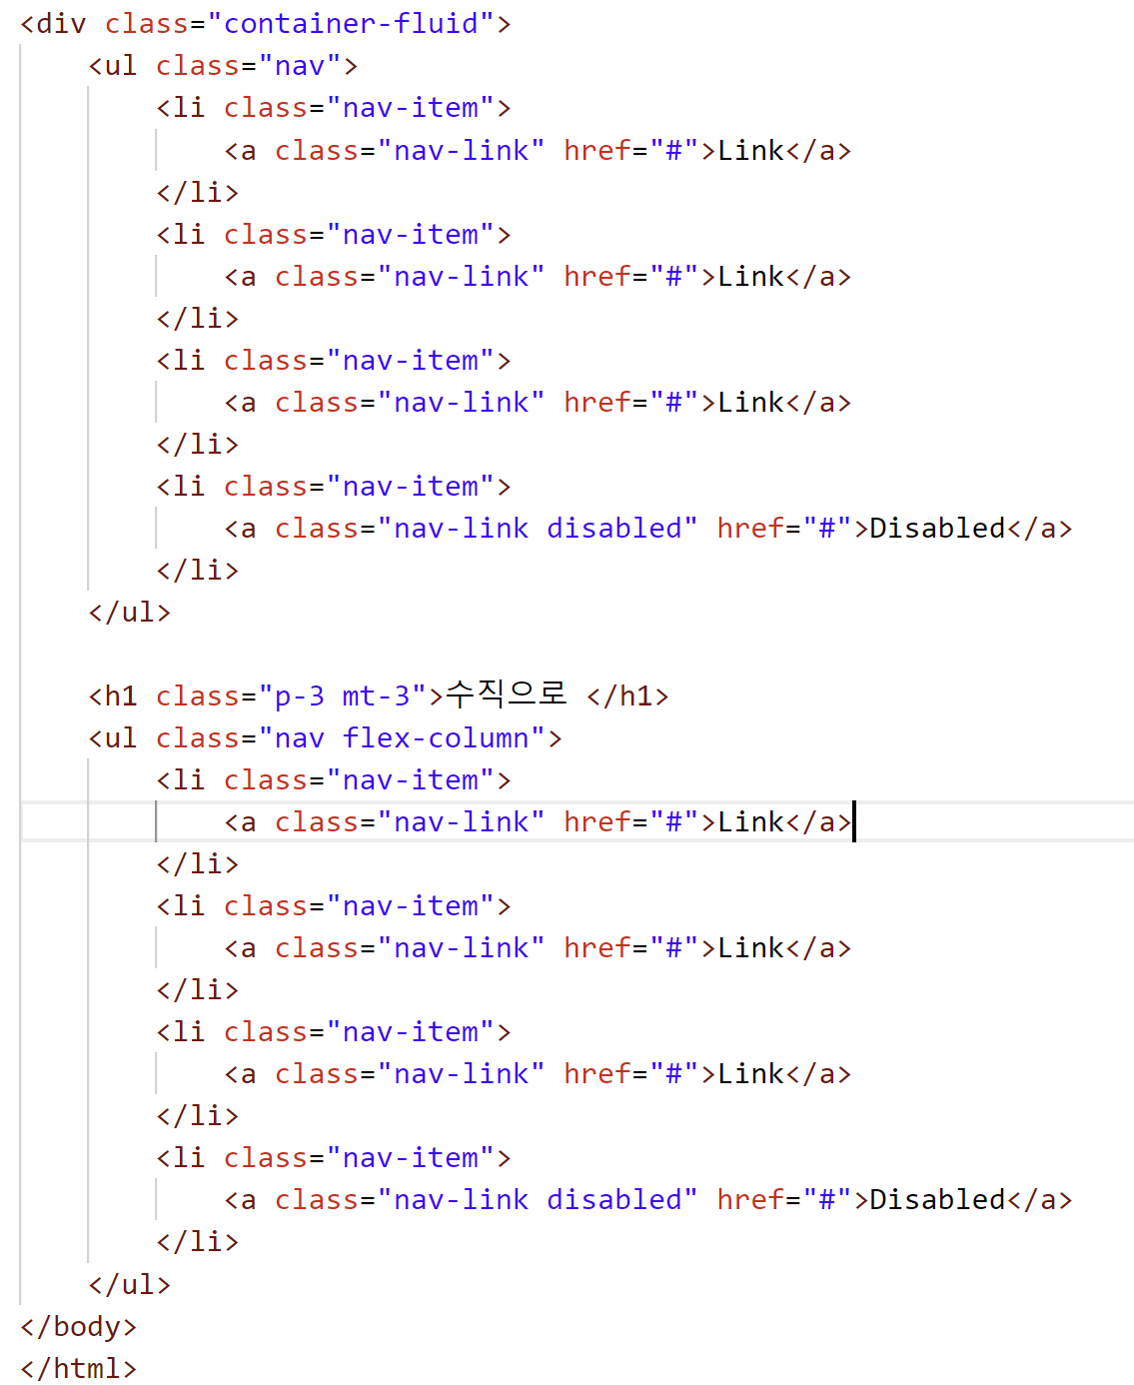
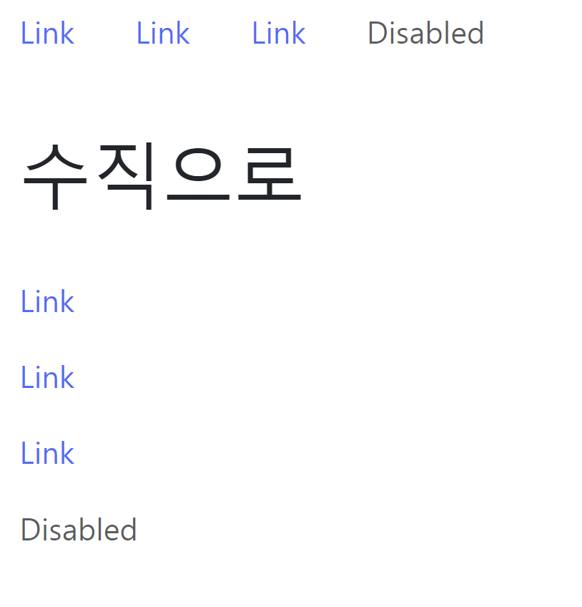
3. Bootstrap을 이용하여 화면 만들기
Navbar

Slide 65
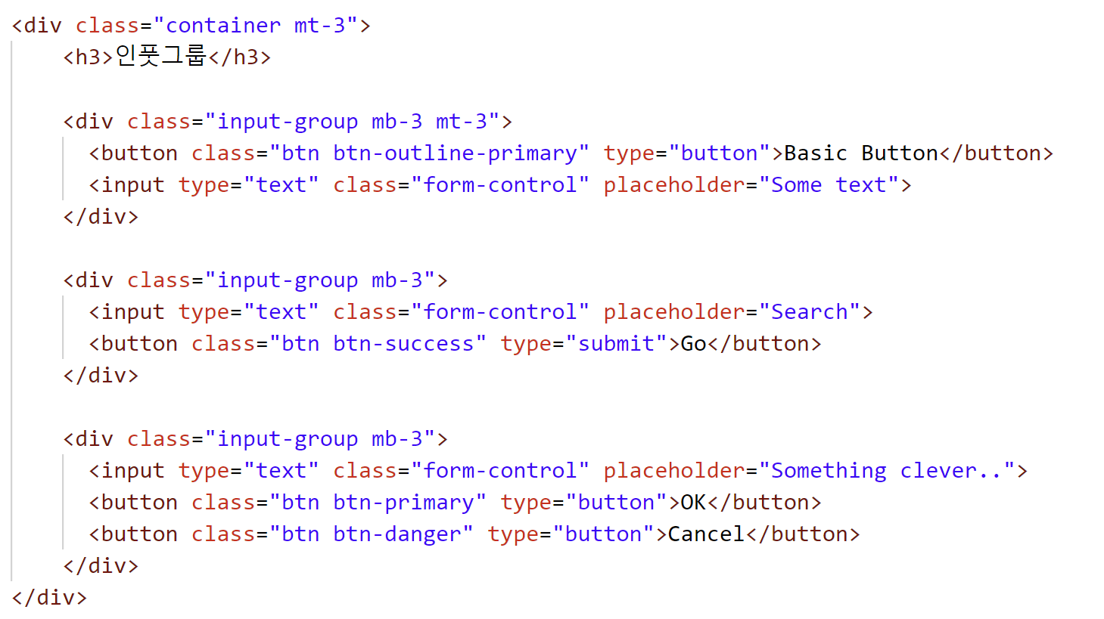
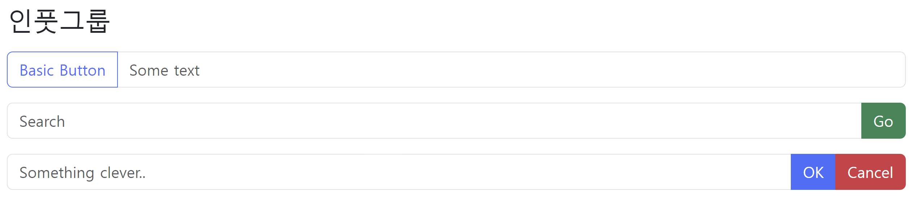
3. Bootstrap을 이용하여 화면 만들기
Input Group

Slide 66
Bootstrap 5의 특징
Bootstrap 5에서는 커스텀 테마와 플러그인이 별도로 분리되어, 필요한 기능만 선택적으로 로드할 수 있게 되었습니다.
Bootstrap 5는 최신 브라우저에 더 많은 중점을 두며, IE 11에 대한 공식 지원을 중단했습니다.
jQuery에 대한 의존성을 최소화하고, Vanilla JavaScript와 함께 사용할 수 있도록 변경되었습니다.
Bootstrap 5에서는 클래스명이 더 간소화되었으며, 불필요한 클래스들이 제거되어 코드를 단순화하였습니다.

Slide 67
부트스트랩을 이용하여 회원가입 화면을 작성하시오.
게시판(list,view, write)화면을 작성하시오.

